Slide 1
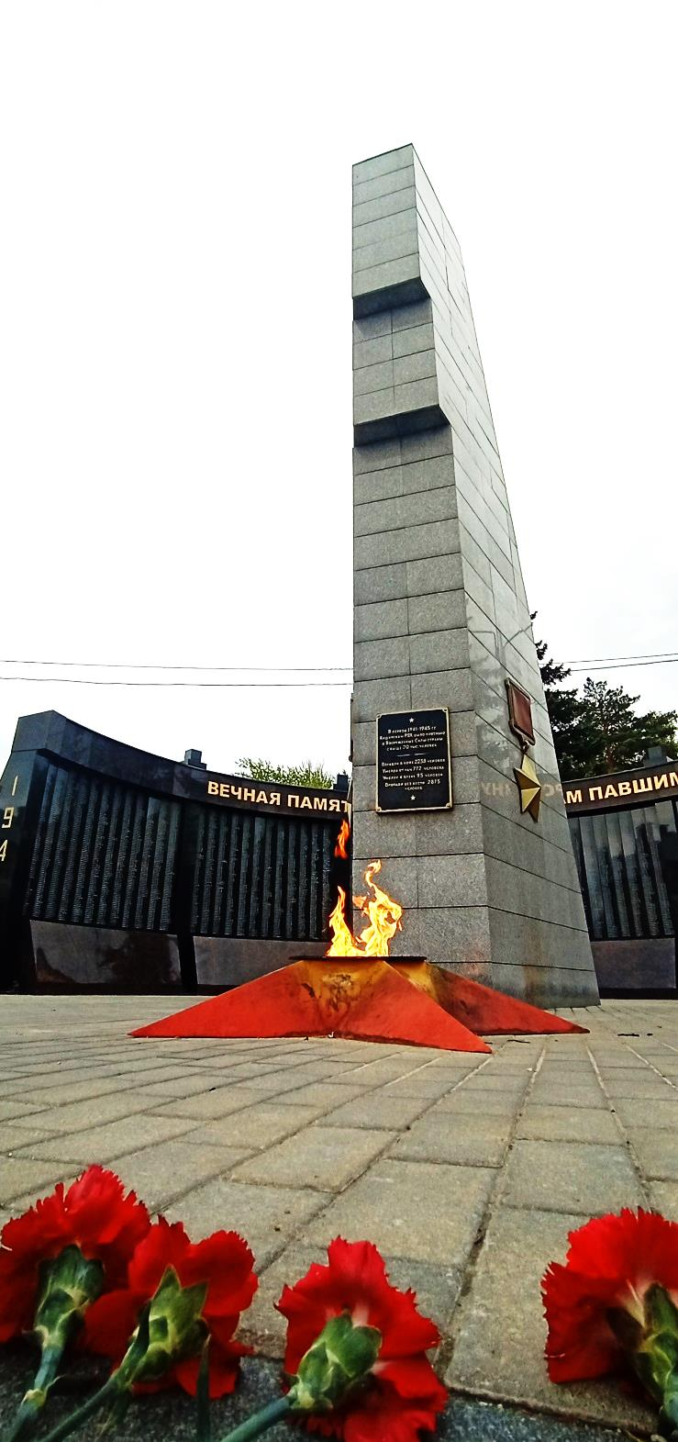
АЛЛЕЯ СЛАВЫ
КАШИРА. 2023 год

Slide 2
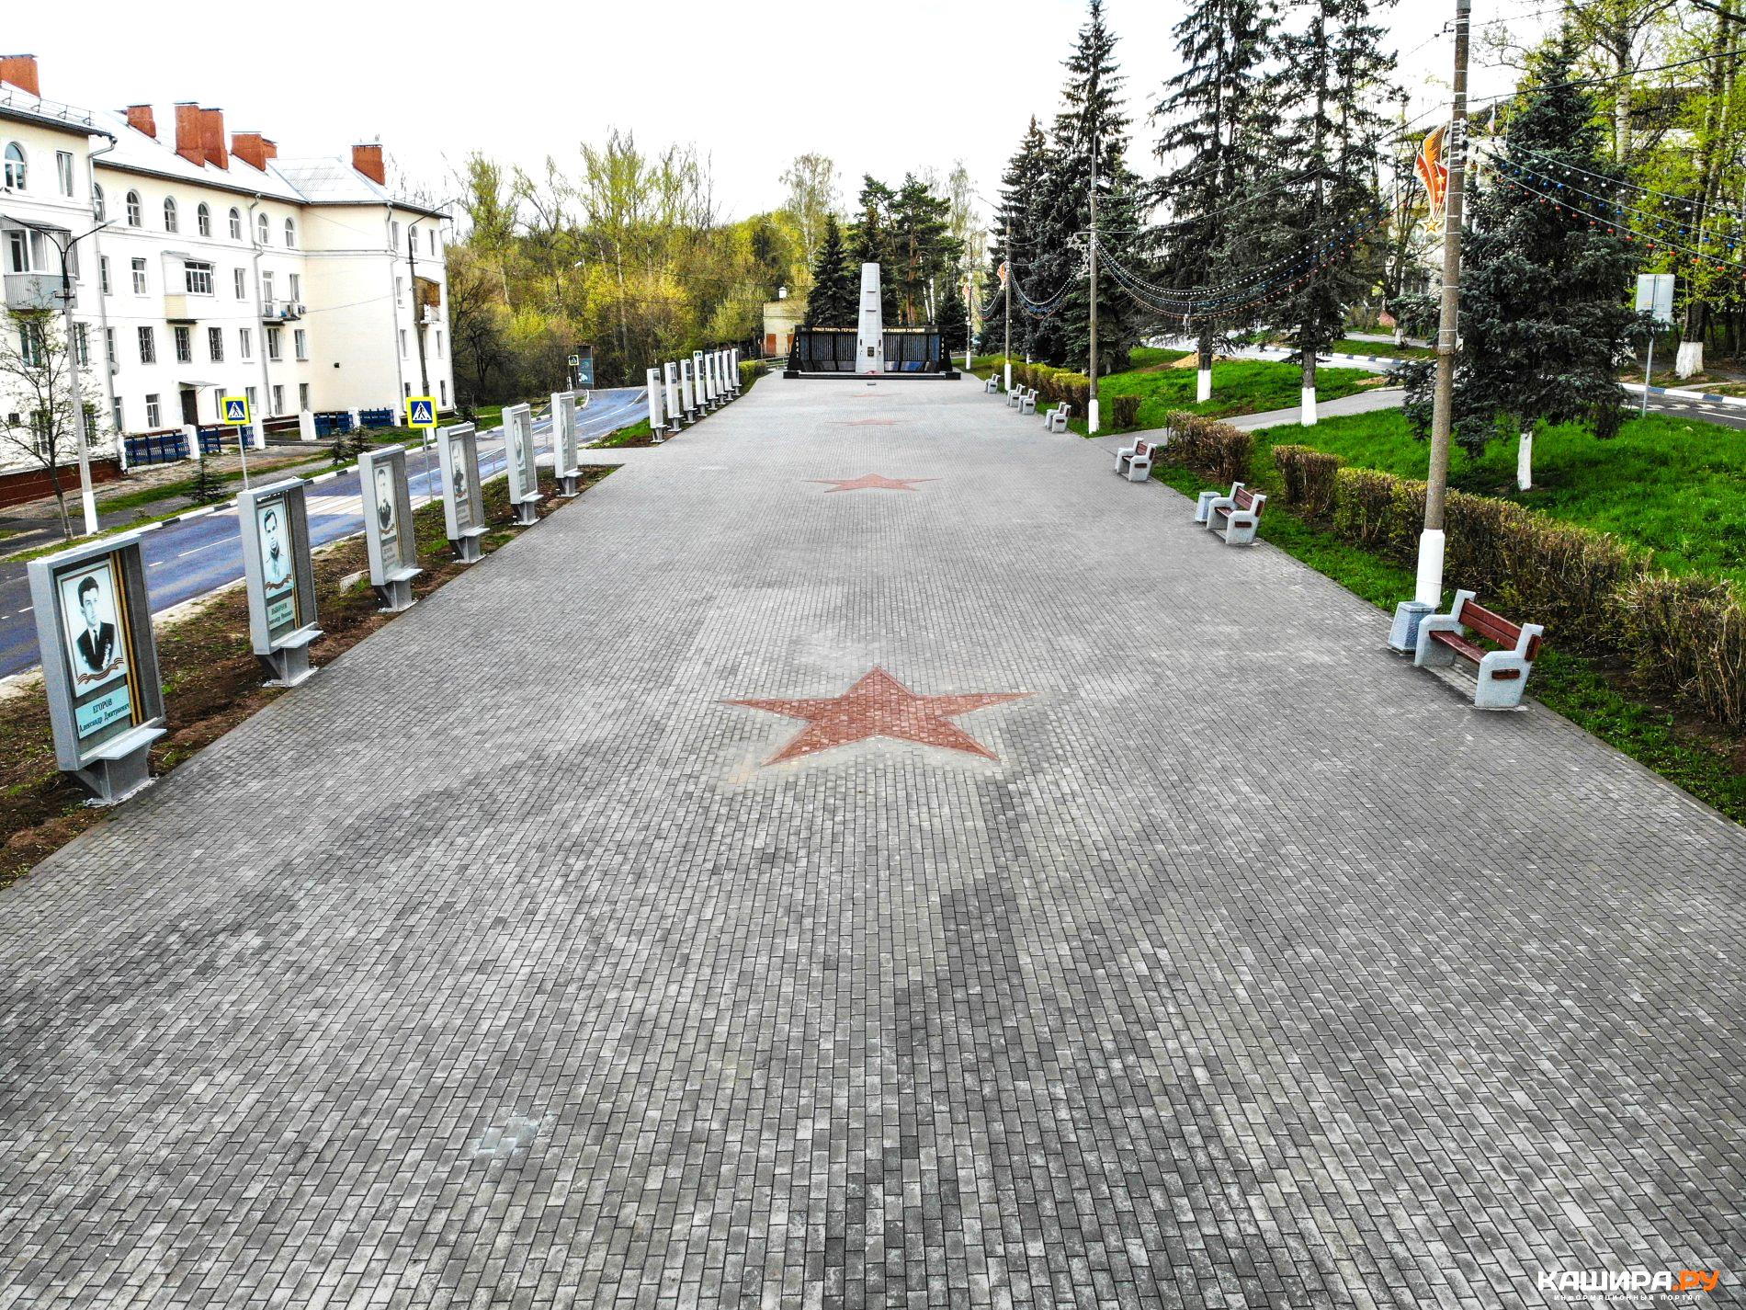
Тысячи каширян были участниками Великой Отечественной войны.
Многие награждены орденами и медалями Советского Союза, многие не вернулись с поля брани.
Они навсегда останутся в благодарной памяти народа…

Slide 3
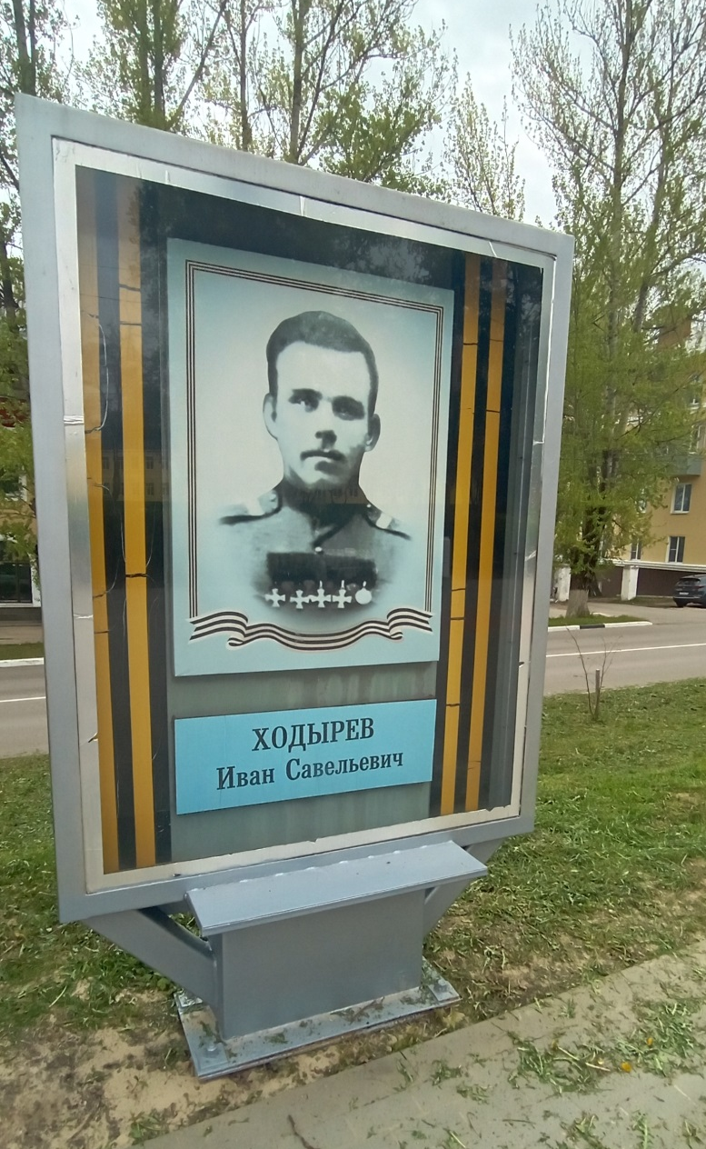
Иван Савельевич Ходырев
участник трех войн – Первой мировой, Гражданской и Великой Отечественной.
Бывший старший унтер-офицер и кавалер всех 4-х степеней ордена «Георгиевского креста», также награжден Георгиевской медалью 4-й степени, в годы Великой Отечественной войны Орденом Славы 3-й ст.
В годы Первой мировой войны Иван Савельевич воевал в составе 5 стрелкового полка, в команде связи. Участник боев на Северо-Западном и Юго-Западном фронтах.
С ноября 1918-го по май 1920 -го участвовал в Гражданской войне в боях по освобождению Кавказа и Крыма.
С октября 1941 г. вновь на фронте, призывался Каширским РВК, так как проживал в деревне Труфаново Каширского района. Несмотря на возраст (в начале войны Ивану Савельевичу уже было 50 лет), «службу несет исправно. Как старый солдат является образцом для молодых бойцов в вопросах дисциплины, личного поведения и четкости в выполнении приказаний».
В 1944 году санитар-носильщик 412 отд. медсанбата 1113сп 330сд ефрейтор Иван Ходырев был удостоен ордена Славы 3-й степени «за долголетнюю самоотверженную службу в русской армии».
Демобилизован 26 июля 1945 году.
В общей сложности в армии прослужил 10 лет.

Slide 4
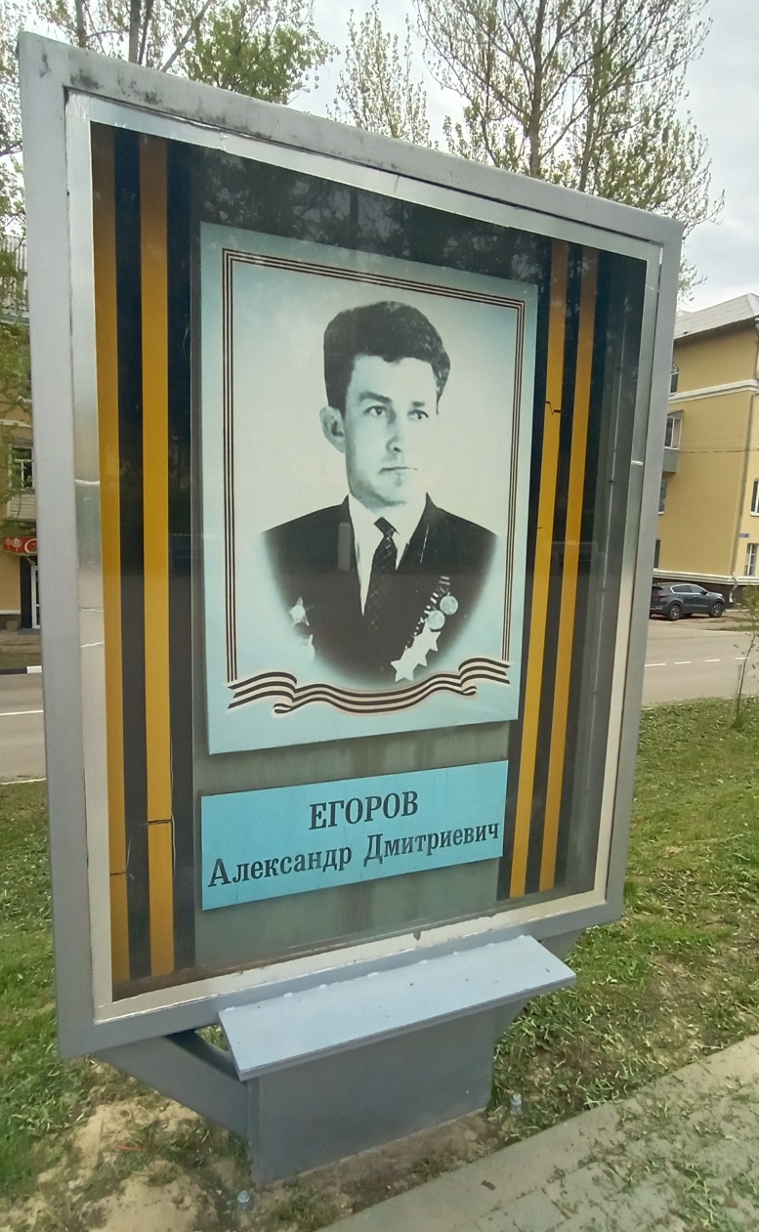
Егоров Александр Дмитриевич
Наш земляк - родился в деревне Козлянино Каширского района в 1924 году.
В Красной армии с 1942 года. В боях Великой Отечественной войны с июля 1942 года.
Разведчик взвода пешей разведки 238-го гвардейского стрелкового полка гвардии рядовой Александр Егоров 17 марта 1944 года в составе разведывательной группы первым ворвался в один из домов села Шевченково Раздельнянского района Одесской области Украина и огнём из автомата уничтожил засевших там противников, в том числе двоих офицеров.
За мужество и отвагу, проявленные в боях, гвардии рядовой Егоров Александр Дмитриевич 19 мая 1944 года награждён орденом Славы 3-й степени.
В ночь на 19 июня 1944 года в районе станции Куза-Водэ гвардии младший сержант Александр Егоров подавил вражеский пулемет, мешавший выполнению боевой задачи разведывательной группой. За мужество и отвагу, проявленные в боях, гвардии младший сержант Егоров Александр Дмитриевич 19 июля 1944 года награждён орденом Славы 2-й степени.
В районе города Тыргу-Фрумос 22 августа 1944 года гвардии младший сержант Александр Егоров уничтожил гарнизон дота, который препятствовал продвижению подразделений полка. Указом Президиума Верховного Совета СССР от 24 марта 1945 года за образцовое выполнение заданий командования в боях с немецко-вражескими захватчиками гвардии младший сержант Егоров Александр Дмитриевич награждён орденом Славы 1-й степени, став полным кавалером ордена Славы.
В 1946 году гвардии сержант А. Д. Егоров демобилизован из Вооруженных Сил СССР.
Награждён орденом Отечественной Войны I-й степени, орденами Славы 1-й, 2-й и 3-й степени, Дружбы народов (1993), медалями.

Slide 5
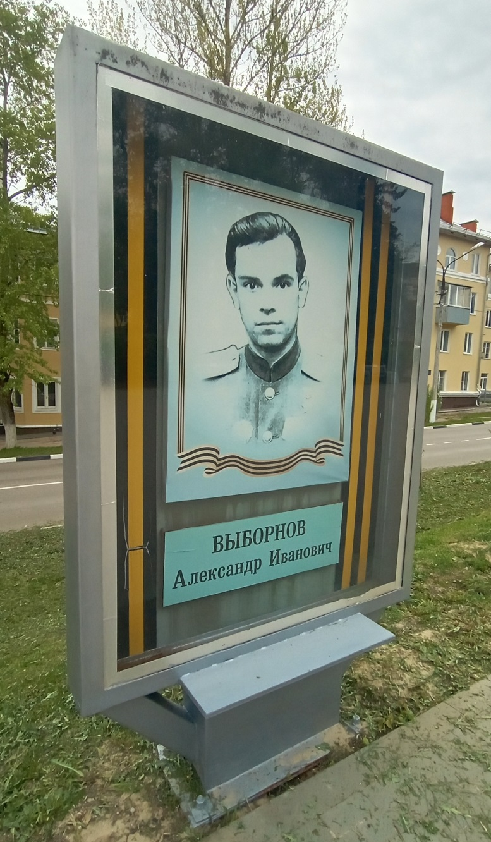
Александр Иванович Выборнов
– Герой Советского Союза, заслуженный военный летчик.
Наш земляк – родился в городе Кашира в 1921 году.
Командир эскадрильи 728-го истребительного авиационного полка 256-й истребительной авиационной дивизии 2-й воздушной армии старший лейтенант Выборнов к апрелю 1944 года совершил 190 боевых вылетов, участвовал в 42 воздушных боях.
Лично сбил 20 самолетов противника.
Звание Героя Советского Союза присвоено 27 июня 1945 года. Награжден орденом Ленина, четырьмя орденами Красного Знамени, орденом Александра Невского, тремя орденами Отечественной войны I степени, двумя орденами Красной Звезды, орденом «За службу Родине в Вооруженных Силах СССР», боевыми медалями.
С мая 1944 года до окончания войны летал на истребителе, построенном на средства каширских школьников.
Александру Ивановичу было присвоено звание «Почетный гражданин города Кашира».
В 2015 году в Кашире открыли памятник самолету «Каширский школьник».

Slide 6
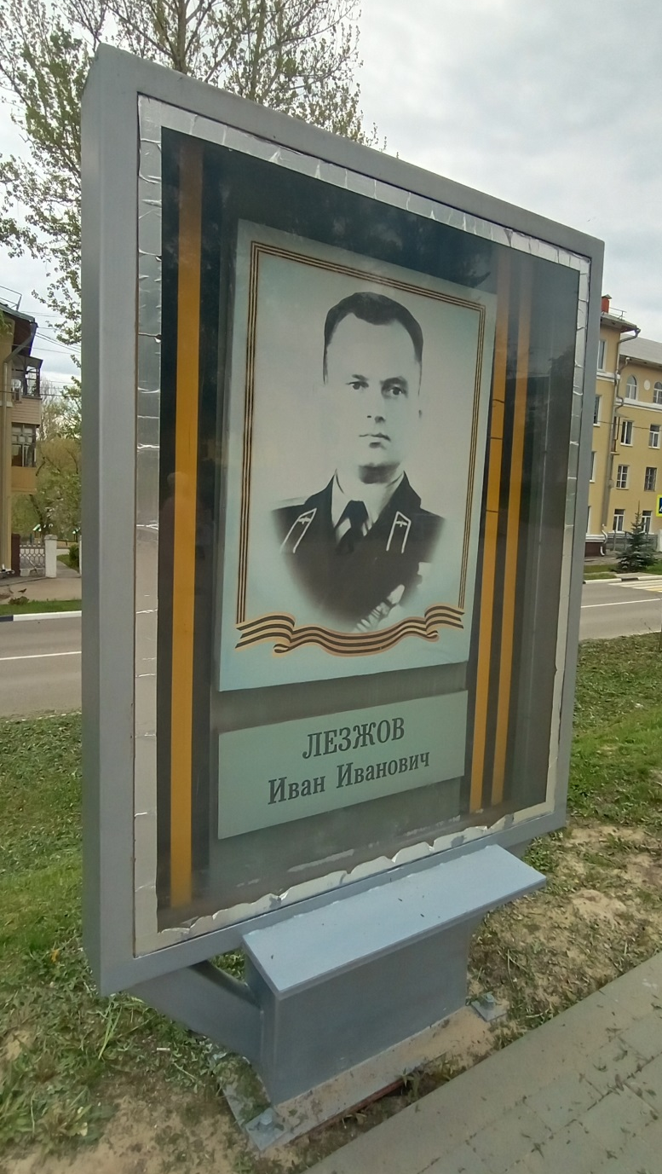
Лезжов Иван Иванович
Герой Советского Союза, генерал-майор авиации, кандидат военных наук, профессор, академик Академии проблем обороны, безопасности и правопорядка, почетный житель города Каширы.
Наш земляк – родился в городе Кашира в 1923 году.
С 1943 года воевал на Сталинградском фронте, в последующем участвовал в Львовско-Сандомирской, Висло-Одерской, Берлинской и Пражской наступательных операциях, совершил 238 боевых вылетов на дальнюю разведку, был дважды ранен и контужен.
29 июня 1945 года старшему лейтенанту авиации И. И. Лезжову было присвоено звание Героя Советского Союза.
Награжден орденом Ленина, 3 орденами Красного Знамени,
2 орденами Отечественной войны 1 степени, орденами Красной Звезды, «За службу Родине в ВС СССР» 3 степени, медалями.

Slide 7
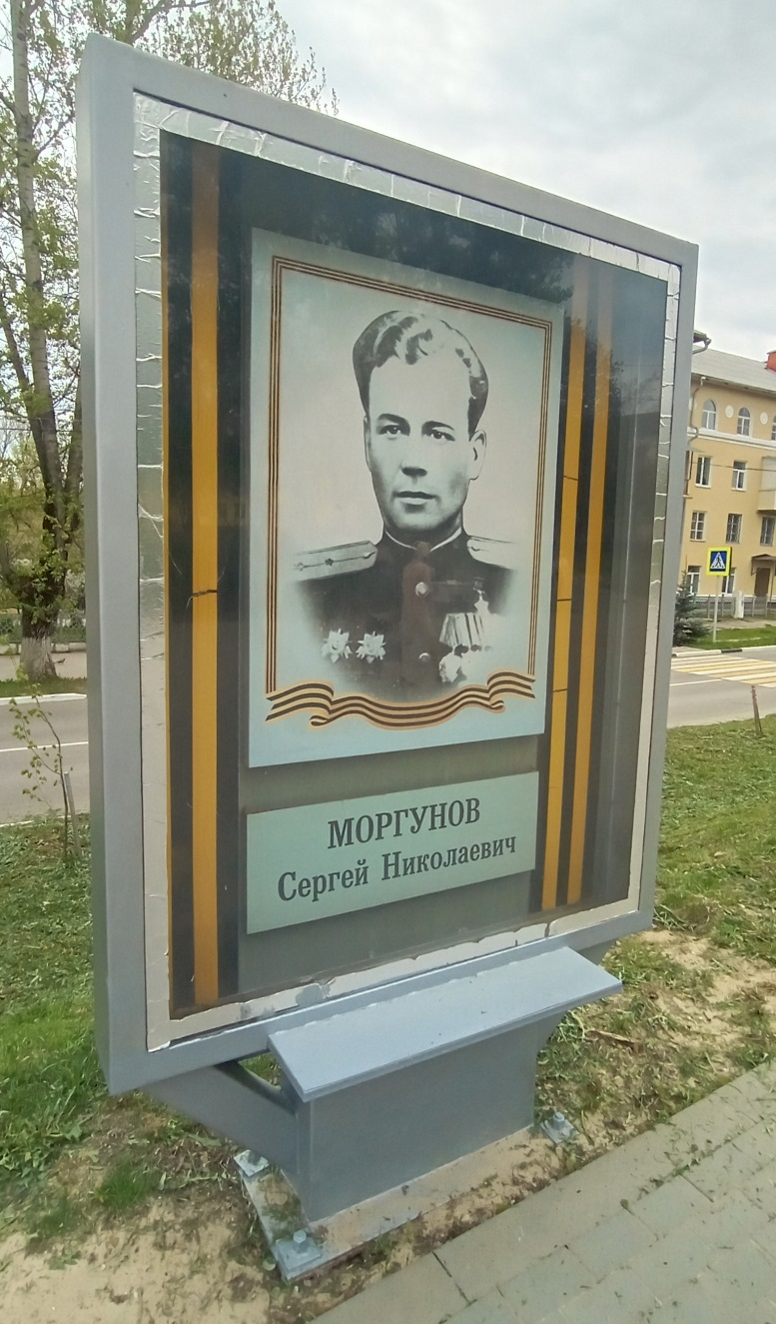
Моргунов Сергей Николаевич
Герой Советского Союза, летчик-истребитель.
Наш земляк - родился в деревне Чернятинские выселки в 1918 году.
В 1941 году окончил Качинскую военную авиационную школу пилотов.
С апреля 1943 года принимал участие в воздушных боях на фронтах Великой Отечественной войны. Отличился в сражениях над Кубанью, при освобождении Украины и Крыма, Прибалтики.
Командир эскадрильи 15-го истребительного авиационного корпуса 16-й воздушной армии старший лейтенант Моргунов в годы Великой Отечественной войны совершил 380 боевых вылетов, провел более 100 воздушных боев. На его счету 43 уничтоженных вражеских самолета: 27 лично и 16 в группе, 6 фашистских самолетов сбил над Берлином.
Звание Героя Советского Союза присвоено 15 мая 1946 года.
Награжден орденом Ленина, четырьмя орденами Красного Знамени, орденами Отечественной войны I и II степени, медалями, польским орденом.
Капитан Моргунов погиб 19 июля 1946 года во время выполнения учебно-тренировочного полета.
Похоронен в городе Кашире, где на его могиле установлен памятник.
Имя героя носят улица и сквер в городе Кашира Московской области

Slide 8
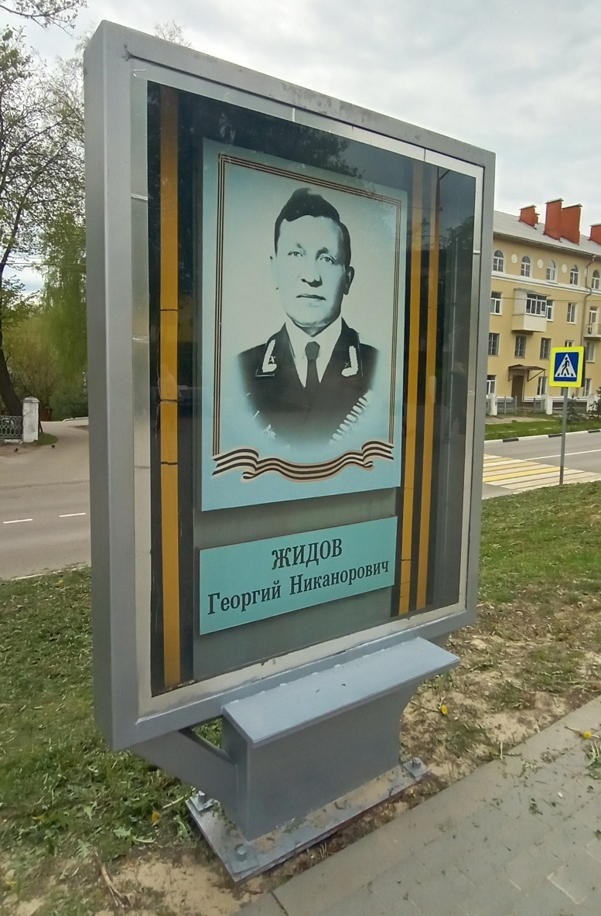
Георгий Никанорович Жидов
Герой Советского Союза, участник Великой Отечественной войны, награжден медалью «Золотая Звезда», орденом Ленина, пятью орденами «Красного Знамени», орденом Отечественной войны 1-й степени, орденом Отечественной войны 2-й степени, двумя орденами «Красной Звезды».
Родился в Рязанской области в 1916 году, в 1931 году приехал в Каширу.
Великая Отечественная война застала лейтенанта Жидова в истребительном полку в районе Бреста.
22 июня 1941 года в первом же бою он сбил вражеский бомбардировщик. Во втором вылете сбил вражеский истребитель. Воевал на подступах к Москве.
В десятках боях пришлось участвовать Георгию Жидову, но особенно памятными остались воздушные схватки над знаменитой «Дорогою жизни».
В 1944 году Георгий Жидов освобождал Прибалтику. Войну с гитлеровской Германией закончил под Берлином. В августе 1945 года майор Георгий Жидов участвовал в советско-японской войне.
Всего за военные годы Георгий Никанорович Жидов совершил 366 боевых вылетов, в 70-и воздушных боях уничтожил лично 16 и в группе 12 самолетов противника.

Slide 9
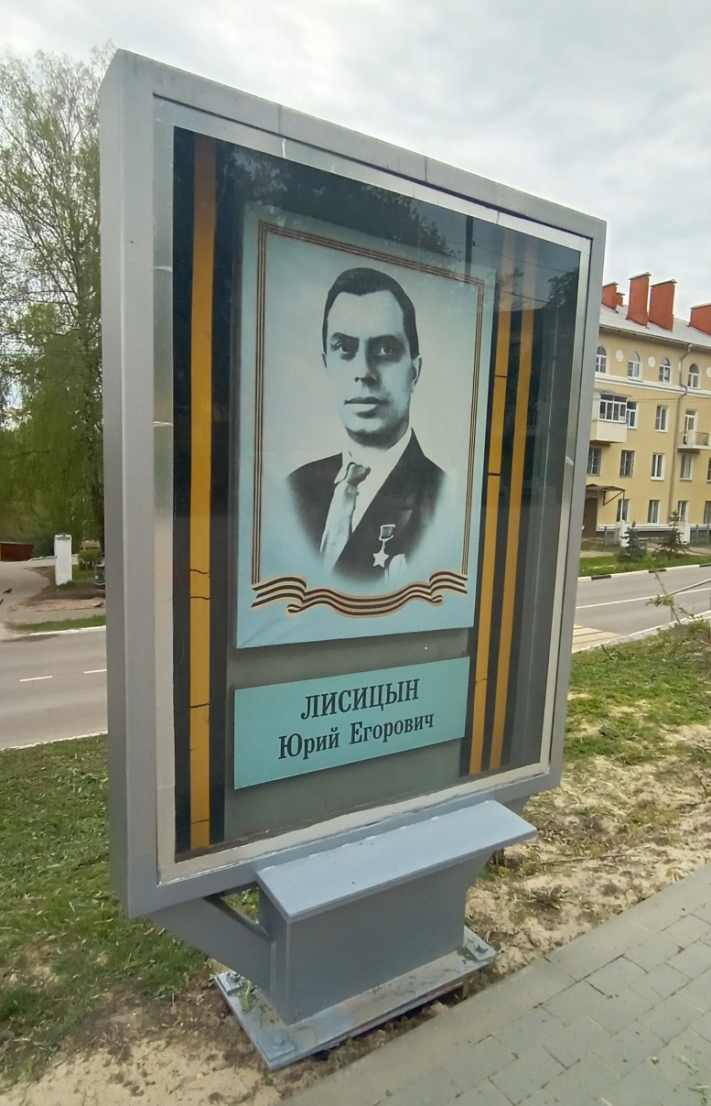
Лисицын Юрий Егорович
Герой Советского Союза.
Наш земляк – родился в селе Якимовское
Каширского района в 1920 году.
В 1939 году был призван в военно-морской флот.
Служил командиром отделения дальномерщиков эсминца «Шаумян», с первых дней войны эсминец «Шаумян» и другие корабли Черноморского флота обрушивали огонь своих орудий на пехоту противника под Одессой, а затем и под Севастополем.
В ноябре 1941 года уходит в морскую пехоту. Защищает Севастополь, Кавказ, не раз высаживался с десантом в тыл врага. Командир отделения 384-го отдельного батальона морской пехоты Одесской военно-морской базы старшина первой статьи Юрий Лисицын в ночь на 26 марта в составе десантного отряда под командованием старшего лейтенанта К. Ольшанского был высажен в тыл противника в порт города Николаева. Участвовал в отражении ожесточенных атак. Выполнил приказ вернуться в часть и доставить пакет командиру батальона. Несмотря на ранение (осколком мины ему поразило ступню ноги), сумел передать важное донесение по назначению.
После лечения в госпитале в декабре 1944 года Юрий Лисицын вернулся на родину.
Звание Героя Советского Союза присвоено в апреле 1945 года, также награжден орденом Ленина, орденом Отечественной войны I степени, медалями.

Slide 10
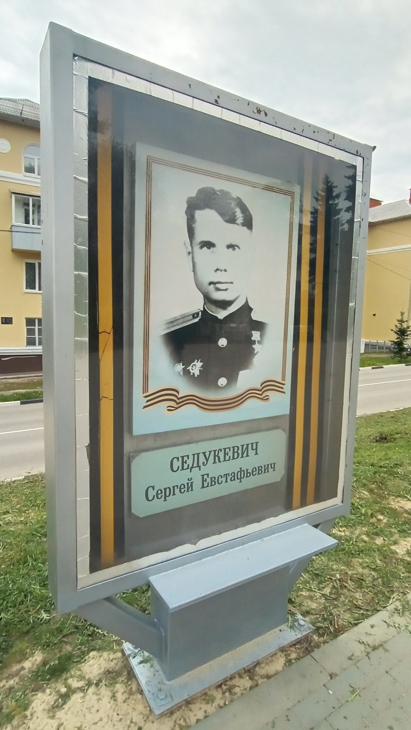
Сергей Евстафьевич Седукевич
Герой Советского Союза, майор Советской армии, участник Великой Отечественной войны.
Наш земляк – родился в городе Кашира в 1918 году.
С 1939 года младший сержант Седукевич нёс дозоры в погранотряде НКВД Белорусского округа, где каширского призывника и застала война.
Получив ранение, Сергей Седукевич после лечения в госпитале попросился на фронт, но парня-пограничника направили на курсы младших лейтенантов. Пройдя ускоренную офицерскую подготовку, Седукевич стал командиром артиллерийской батареи 902-го стрелкового полка 248-й стрелковой дивизии (5-й ударной армии 1-го Белорусского фронта). Молодой офицер-артиллерист прошёл долгий боевой путь от Волги до Берлина.
2 февраля 1945 года, участвуя в отражении многочисленных контратак неприятельской пехоты и вражеской бронетехники, руководимая капитаном Сергеем Седукевичем батарея подбила 11 танков и 4 БТРа. Заменив выбывшего из строя командира стрелковой роты, раненый офицер артиллерист объединил силы, и наши воины удержали занимаемый рубеж.
24 марта 1945 года ему было присвоено звание Героя Советского Союза.
Награжден медалью «Золотая Звезда» ордена Ленина, орденом Ленина, двумя орденами Отечественной войны I степени, столькими же орденами Красной Звезды и ещё медалями.
Оставшись в армейских рядах после победного мая сорок пятого, Сергей Евстафьевич в 1949 году окончил курсы усовершенствования офицерского состава.
В звании майора в 1958 году Седукевич был уволен в запас, вернулся на родину.

Slide 11
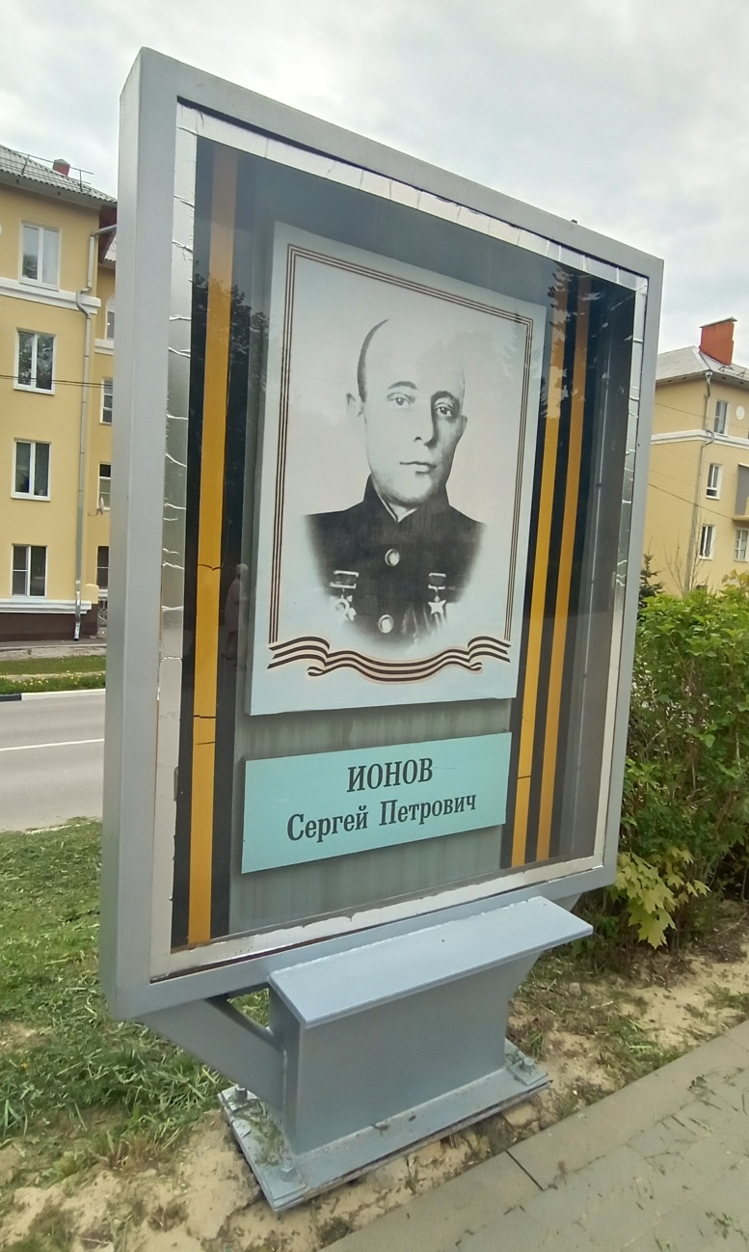
Ионов Сергей Петрович
Герой Советского Союза, танкист.
Наш земляк – родился в селе Злобино Каширского района в 1912 году.
Окончив пять классов школы, работал трактористом в колхозе. В 1934 году был призван в Красную Армию. Служил в Забайкалье в танковых войсках. Участвовал в боях с японскими самураями на озере Хасан.
В 1939 году вернулся в родное Злобино. Поступил работать в турбинный цех Каширской ГРЭС, где трудился до июля 1940 года. С июля 1940 года по сентябрь 1941 года работал трактористом.
С октября 1941 года Сергей Ионов участвует в боях на фронтах Великой Отечественной войны. 57 раз водил он свой танк в атаку. Сражался под Сталинградом, Харьковом, освобождал Донбасс, Украину. Механик –водитель танка Т-34 третьей танковой бригады 23-го танкового корпуса Второго Украинского фронта гвардии старшина Ионов отличился при форсировании реки Сирет в Румынии. В бою он таранил вражеские танки, отремонтировав свою машину, снова вступал в бой.
Был демобилизован в 1945 году. До 1952 года работал трактористом в Ступино. Затем уехал в г.Находку Приморского края, где и умер в 1961 году. Награжден орденами Ленина, Красной Звезды, Отечественной войны второй степени, Славы третьей степени.
Имя героя носят улица в городе Кашира-2 Московской области

Slide 12
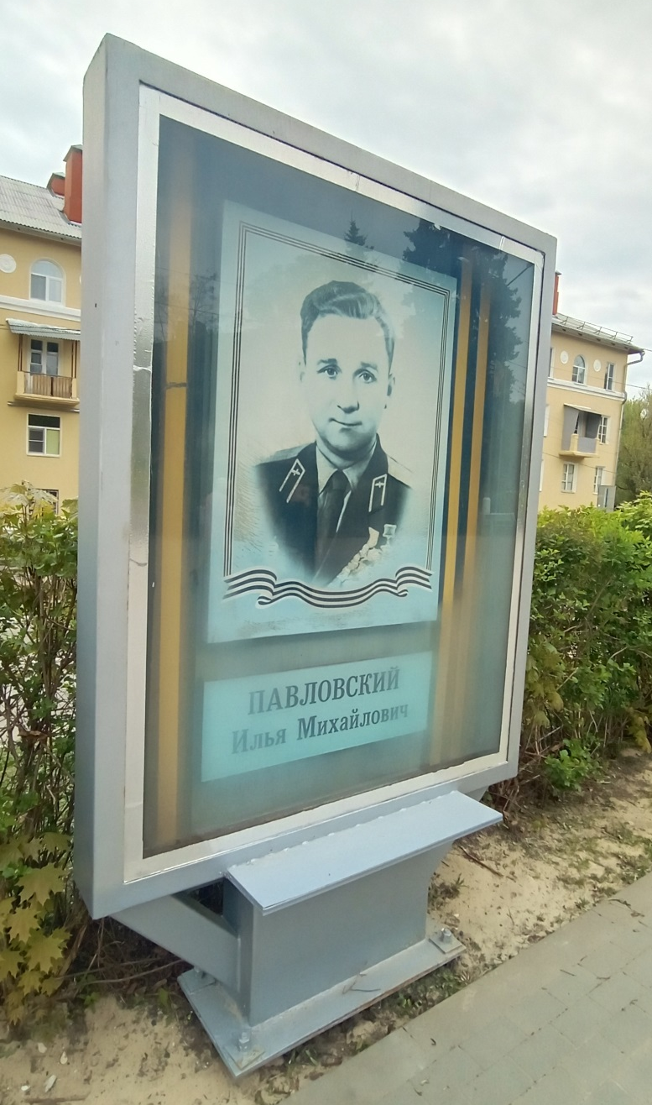
Илья Михайлович Павловский
Герой Советского Союза, участник Великой Отечественной войны. Украинец, в 1933 году в 10 лет приехал с родителями в деревню Бурцево Каширского района.
Когда началась война, Илье Павловскому шел восемнадцатый год. Свое боевое крещение Илья Павловский принял в конце 1942 года в ходе ожесточенной битвы на Волге. Сержант Павловский был и рядовым летчиком, и командиром звена, и заместителем командира авиационной эскадрильи 659-го истребительного авиационного полка.
К концу войны Илья Павловский выполнил 379 боевых вылетов, сбил лично 20 и в группе 9 самолетов врага.
За свои боевые достижения Илья Михайлович Указом Президиума Верховного Совета СССР от 18 августа 1945 года был удостоен высокого звания Героя Советского Союза с вручением ордена Ленина и медали «Золотая Звезда».
После войны Илья Павловский продолжил службу в ВВС. Служил на Дальнем Востоке и в Крыму.
С 1974 года полковник И.М. Павловский - в запасе. Жил в городе Севастополе, где и был похоронен в 1982 году.
На доме в г. Севастополе, где жил Герой, установлена мемориальная доска.

Slide 13
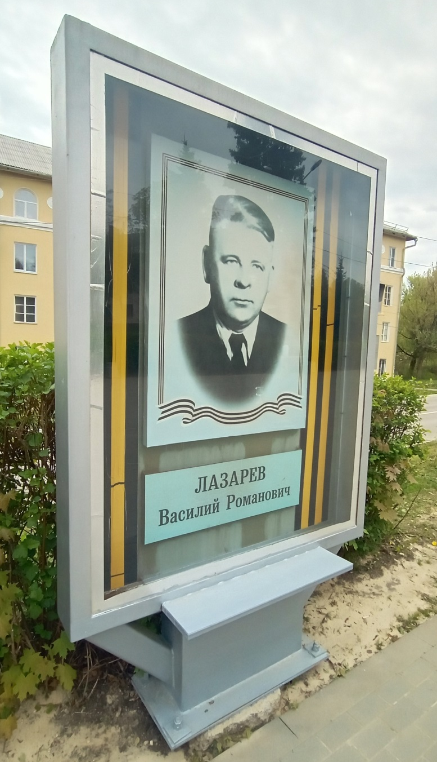
Василий Романович Лазарев
Герой Советского Союза, майор Советской Армии, участник Великой Отечественной войны.
Наш земляк – родился в селе Колтово Каширского района в 1920 году.
К марту 1945 года гвардии старший лейтенант Василий Лазарев командовал звеном 173-го гвардейского штурмового авиаполка 11-й гвардейской штурмовой авиадивизии 16-й воздушной армии 1-го Белорусского фронта. К тому времени он совершил 115 боевых вылетов на штурмовку скоплений боевой техники и живой силы противника, нанеся ему большие потери.
Указом Президиума Верховного Совета СССР от 15 мая 1946 года гвардии старший лейтенант Василий Лазарев был удостоен высокого звания Героя Советского Союза с вручением ордена Ленина и медали «Золотая Звезда».
После окончания войны Лазарев продолжил службу в Советской Армии. В 1955 году в звании майора он был уволен в запас. Проживал в городе Барановичи Брестской области Белорусской ССР.
Был также награждён тремя орденами Красного Знамени, двумя орденами Отечественной войны 1-й степени, орденом Красной Звезды, рядом медалей.
Благодарные односельчане не забыли своего героя. Накануне Дня Победы 8 мая 2013 года в МБОУ «Тарасковская СОШ» состоялось торжественное мероприятие, посвященное открытию Памятной доски Герою Советского Союза Лазареву Василию Романовичу.

Slide 14
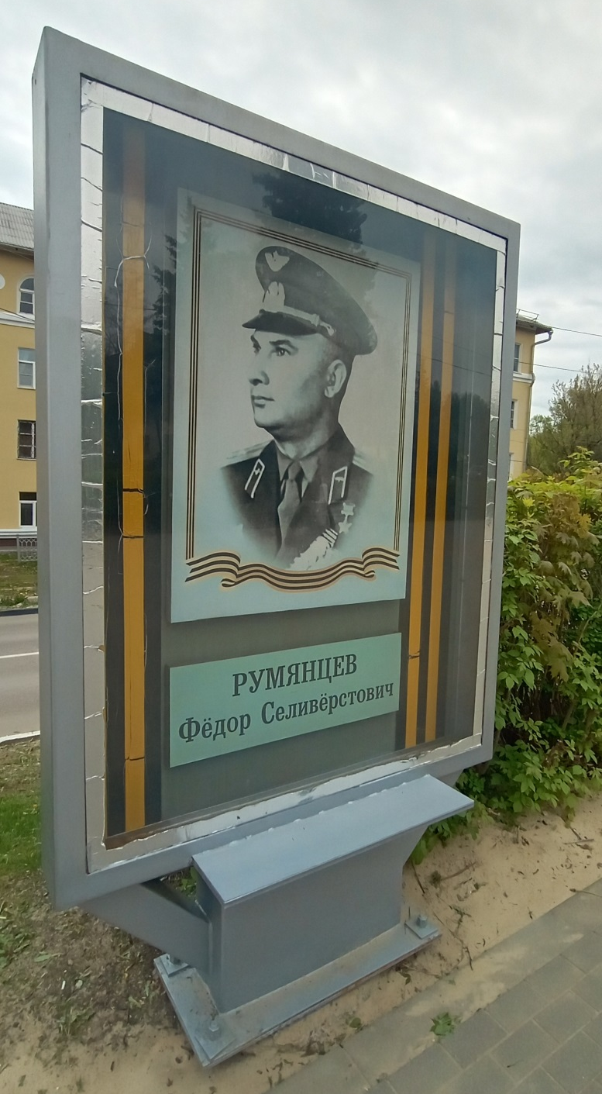
Румянцев Федор Селиверстович
Герой Советского Союза, полковник Советской Армии, участник Великой Отечественной войны.
Наш земляк – родился в селе Рождественно Каширского района в 1916 году.
С августа 1941 года и до конца войны воевал на разных фронтах сначала штурманов самолета, а затем штурманом эскадрильи 22-го гвардейского авиационного полка 5-й гвардейской авиационной дивизии авиации дальнего действия.
Указом Президиума Верховного Совета СССР от 5 ноября 1944 года за «образцовое выполнение заданий командования и проявленные при этом мужество и героизм» гвардии капитан Фёдор Румянцев был удостоен высокого звания Героя Советского Союза с вручением ордена Ленина и медали «Золотая Звезда» .
К концу войны Федор Румянцев выполнил около 200 боевых вылетов, из них 56 по специальным заданиям. Подготовил 24 штурмана.
Был также награждён двумя орденами Красного Знамени, двумя орденами Отечественной войны 1-й степени, двумя орденами Красной Звезды, орденом Ленина, рядом медалей и югославским орденом «партизанская Звезда» 1-й степени.
Почетный летчик ВВС и ПВО Югославской народной армии.
После окончания войны Румянцев продолжил службу в Военно-воздушных силах.

Slide 15
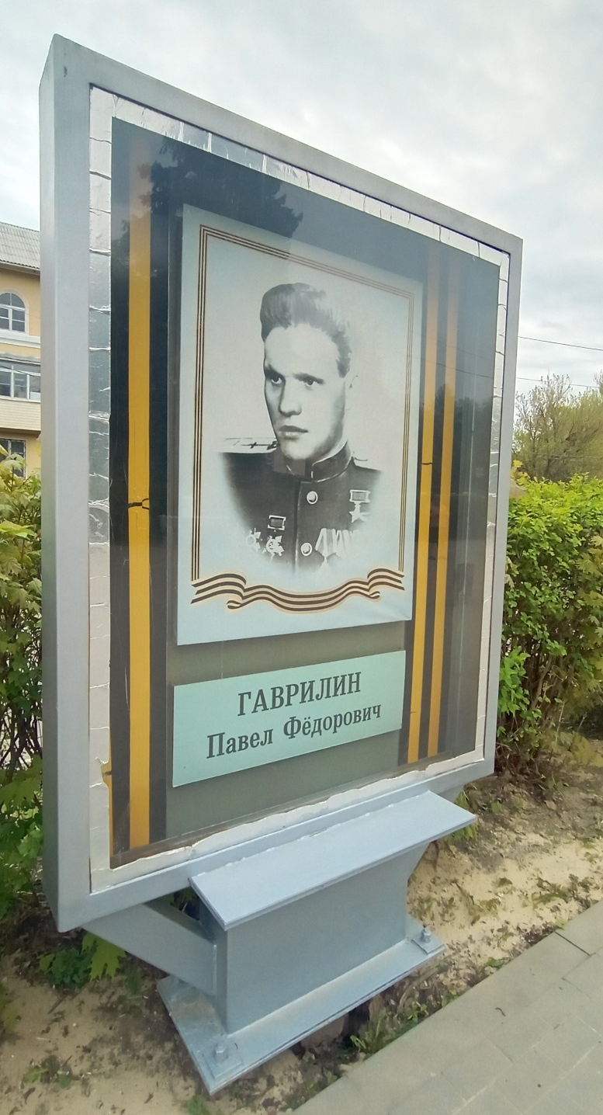
Гаврилин Павел Федорович
Герой Советского Союза, советский военный летчик, участник Великой Отечественной войны.
Родился в селе Малиново Горьковской области в 1920 году, в 1937 году приехал в Каширский район к старшему брату, здесь окончил 8 классов.
В 1939 году по комсомольской путевке райвоенкомат направил его в школу летчиков, которую Павел Федорович закончил весной 1941 года по окончании которой был направлен в истребительный полк на Дальний Восток. Здесь его и застала Великая Отечественная война.
Павел Федорович Гаврилин прошел путь от рядового пилота до командира звена. В одном из боев его самолет был поврежден, а снаряд, пробив бронеспинку, вонзился в тело летчика. В госпитале Мелитополя его удалить не смогли. Так с немецким «гостинцем» в груди он дошел до Берлина. И лишь в 1984 году ему успешно была проведена операция.
Всего за годы войны Павел Гаврилин совершил 244 боевых вылетов, проведя 54 воздушных боя. Лично сбил 19 самолетов противника.
Указом Президиума Верховного Совета СССР от 15 мая 1946 года Павлу Федоровичу Гаврилину было присвоено звание Героя Советского Союза.
Павел Федорович Гаврилин еще десять лет после окончания войны продолжал служить в армии, летал на боевых самолетах, дослужившись до звания подполковника.

Slide 16
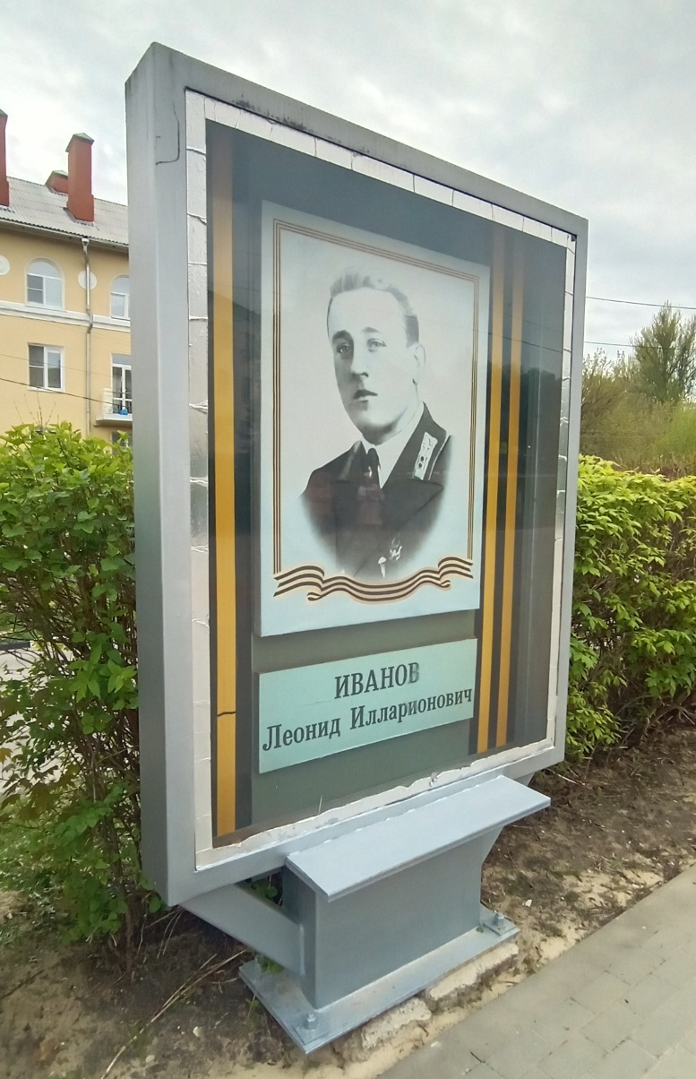
Леонид Илларионович Иванов
Герой Советского Союза, летчик – истребитель.
Наш земляк – родился на станции Кашира в 1909 году.
В 1935 году, закончив военную школу летчиков имени Сталинградского Краснознаменного пролетариата, служил в истребительной авиации на Дальнем Востоке и Крайнем Севере.
Участвовал в советско-финской войне 1939-1940гг.
Участник Великой отечественной войны с июня 1941 года. Командир эскадрильи 147-го истребительного полка 1-й смешанной авиационной дивизии 14-й армии Северного флота.
Старший лейтенант Иванов в воздушных боях 26-27 июня 1941 года сбил два вражеских самолета во время их налета на город и железнодорожный узел Кандалакши Мурманской области.
Погиб в воздушном бою 28 июня 1941 года.
Звание Героя Советского Союза присвоено 22 июля 1941 года посмертно.
Награжден орденами Ленина и «Знак Почета».
Имя героя носит улица на станции Кашира Московской области

Slide 17
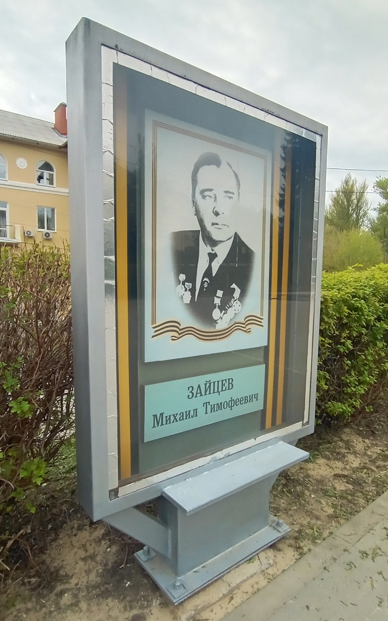
Зайцев Михаил Тимофеевич
Участник Великой Отечественной войны, полный кавалер ордена Славы, награжден орденами Отечественной войны
1-й степени, «Знаком Почета», Славы 3-х степеней, медалями, в том числе медалью «За отвагу»
Наш земляк – родился в деревне Горки Каширского района в 1924 году, почетный гражданин города Кашира.
В июле 1942 года был призван Каширским райвоенкоматом в Красную Армию. Принимал участие в боях Великой Отечественной войны с августа 1942 года.
Воевал на Донском, Юго-Западном, Степном, 1, 2-м и 3-м Украинских фронтах. Был наводчиком, затем командиром орудия артиллерийской батареи гвардейского стрелкового полка. С боями прошел Михаил Зайцев от Волги до Берлина и стал полным кавалером ордена Славы.
День Победы встретил в столице Чехословакии городе Прага. В 1946 году в звании старшины был демобилизован и вернулся на родину в Каширу.

Slide 18
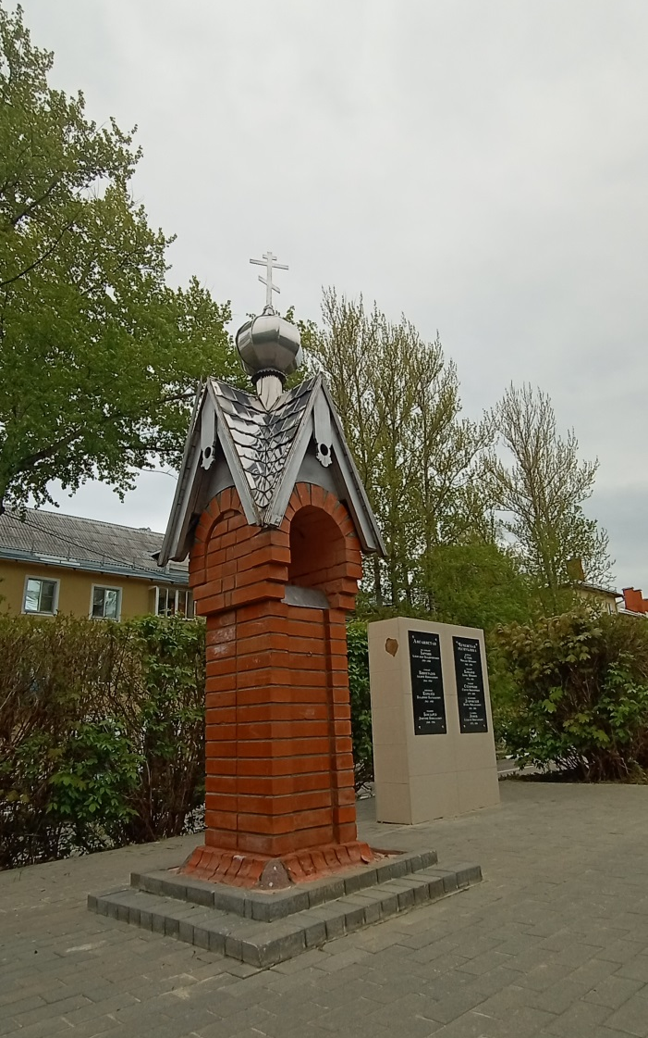
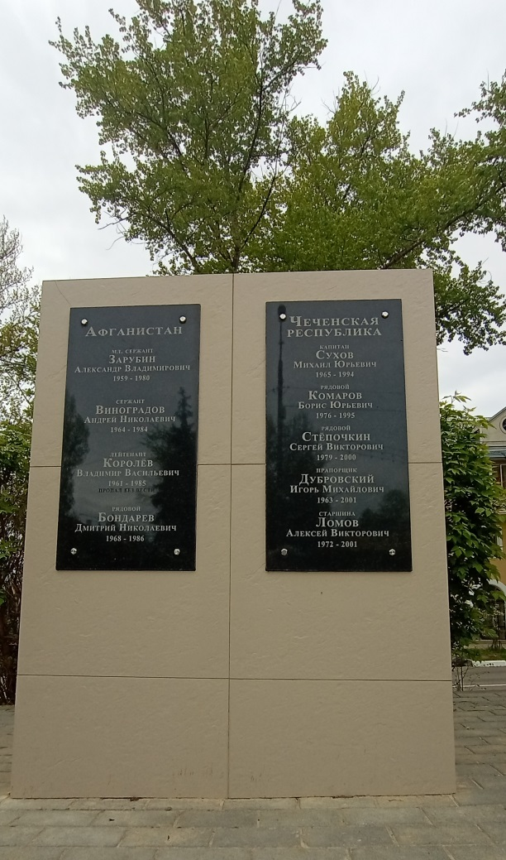
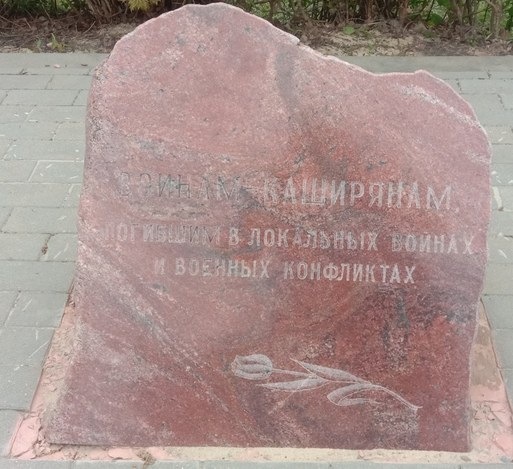
ЧАСОВНЯ-МЕМОРИАЛ ВОИНАМ – ИНТЕРНАЦИОНАЛИСТАМ
погибшим в локальных войнах и военных конфликтах
ПОМНИМ…

